Slide 1
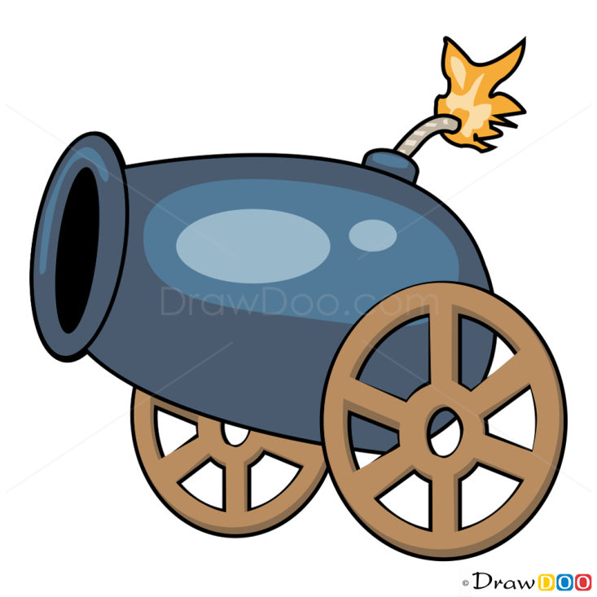
Артиллерийская стрельба
Задача по ТВ
Задание 4 ЕГЭ (профиль)
Задание 10 ЕГЭ (база)

Slide 2
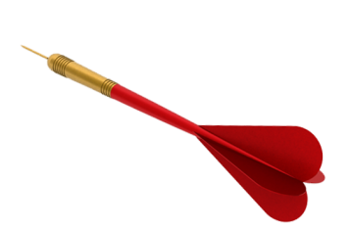
При артиллерийской стрельбе автоматическая система делает выстрел по цели. Если цель не уничтожена, то система делает повторный выстрел. Выстрелы повторяются до тех пор, пока цель не будет уничтожена. Вероятность уничтожения некоторой цели при первом выстреле равна 0,4, а при каждом последующем – 0,6. Сколько выстрелов потребуется для того, чтобы вероятность уничтожения цели была не менее 0,98? В ответе укажите наименьшее необходимое количество выстрелов.
1 способ
Рассмотрим вероятности
уничтожения цели:
Р = 0,4
Р = 0,6
Р = 0,6
Р = 0,6∙0,6 = 0,36

Slide 3
Р = 0,6
Р = 0,4
Р = 0,6
Р = 0,6∙0,4∙0,6 = 0,144
Р = 0,6
Р = 0,4
Р = 0,4
Р = 0,6
Р = 0,6∙0,4∙0,4∙0,6 = 0,0576

Slide 4
Р = 0,6
Р = 0,4
Р = 0,4
Р = 0,4
Р = 0,6
Р = 0,6∙0,4∙0,4∙0,4∙0,6 = 0,02304

Slide 5
Сколько выстрелов потребуется для того, чтобы вероятность уничтожения цели была не менее 0,98? В ответе укажите наименьшее необходимое количество выстрелов.
Р=0,4+0,36=0,76
Р=0,4+0,36+0,144=0,904
Р=0,4+0,36+0,144+
+0,0576=0,9616
Р=0,4+0,36+0,144+0,0576+ +0,02304=0,98464
≥ 0,98
Ответ: 5 выстрелов

Slide 6
При артиллерийской стрельбе автоматическая система делает выстрел по цели. Если цель не уничтожена, то система делает повторный выстрел. Выстрелы повторяются до тех пор, пока цель не будет уничтожена. Вероятность уничтожения некоторой цели при первом выстреле равна 0,4, а при каждом последующем – 0,6. Сколько выстрелов потребуется для того, чтобы вероятность уничтожения цели была не менее 0,98? В ответе укажите наименьшее необходимое количество выстрелов.
2 способ
Рассмотрим вероятности промаха:
Р = 0,6
Сколько выстрелов потребуется для того, чтобы вероятность промаха была менее 0,02?
Р = 0,6
Р = 0,4
Р = 0,6∙0,4 = 0,24

Slide 7
Р = 0,6
Р = 0,4
Р = 0,4
Р = 0,6∙0,4∙0,4 = 0,096
Р = 0,6
Р = 0,4
Р = 0,4
Р = 0,4
Р = 0,6∙0,4∙0,4∙0,4 = 0,0384

Slide 8
Р = 0,6
Р = 0,4
Р = 0,4
Р = 0,4
Р = 0,4
Р = 0,6∙0,4∙0,4∙0,4∙0,4 = 0,01536

Slide 9
более 0,02
Сколько выстрелов потребуется для того, чтобы вероятность промаха была менее 0,02?
более 0,02
более 0,02
более 0,02
менее 0,02
Ответ: 5 выстрелов

